Slide 1


ПРОЕКТИРОВАНИЕ И РАЗРАБОТКА ВЕБ-ПРИЛОЖЕНИЯ ДЛЯ АВТОМАТИЗАЦИИ ПРОДАЖ КЛИМАТИЧЕСКОГО ОБОРУДОВАНИЯ (на материалах ООО «Инженерное Бюро», г. Тюмени)»
Исполнитель: Тропин Даниил Александрович
Руководитель: Блок Иван Николаевич

Slide 2
«Инженерное Бюро» организовано по принципу линейной структуры управления, характеризующееся распределением полномочий и четкой иерархией.
ПРАВЛЕНИЕ
АДМИНИСТРАТИВНЫЙ ОТДЕЛ
ПРОИЗВОДСТВЕННЫЙ ОТДЕЛ
ТЕНДЕРНЫЙ ОТДЕЛ
ОТДЕЛ ПО РАБОТЕ С КЛИЕНТАМИ

Slide 3
ЗАДАЧИ
Анализ бизнес-процессов
Изучение существующих решений
Разработка ПО для автоматизации заказов
Обучение сотрудников

Slide 4



ПРОБЛЕМА
РЕШЕНИЕ
ПРОБЛЕМА
Снижение производительности труда
Рост ошибок при оформлении заказа
Разработка приложения для автоматизации продаж климатического оборудования
Ухудшение качества клиентского сервиса

Slide 5


СУЩЕСТВУЮЩИЕ РЕШЕНИЯ
Нет поддержки специфических бизнес-процессов
Отсутствует калькулятор стоимости вентиляционных систем (для интеграция с производством)
Нет мобильной версии с полным функционалом для удалённой работы
Дорогая интеграция с платёжными системами
Нет прямого доступа к БД для гибких интеграций

Slide 6
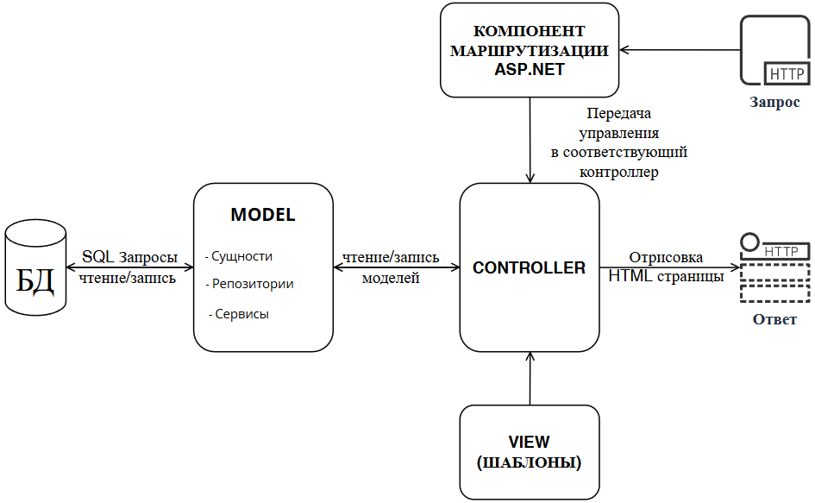
ВИЗУАЛЬНОЕ ПРЕДСТАВЛЕНИЕ MVC

Slide 7
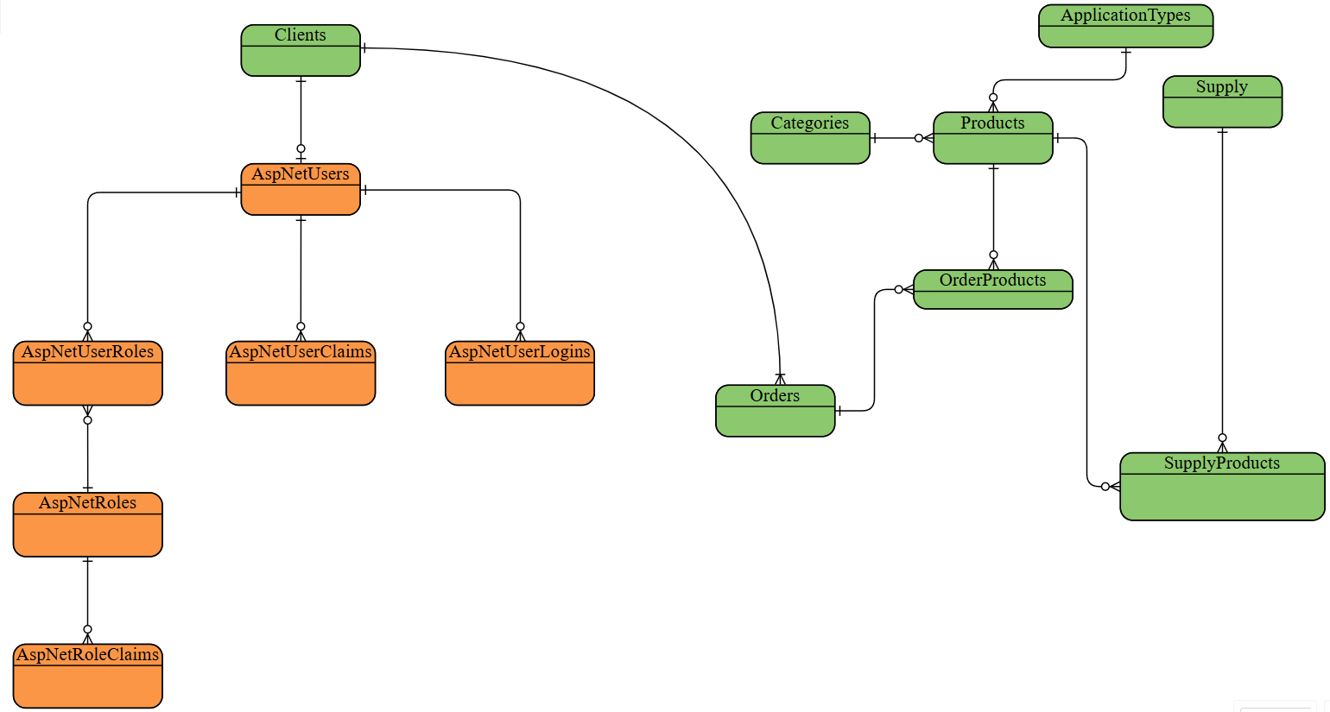
ПРОЕКТИРОВАНИЕ ВЕБ-ПРИЛОЖЕНИЯ
Концептуальная модель базы данных, построенная с использованием нотации Мартина.

Slide 8
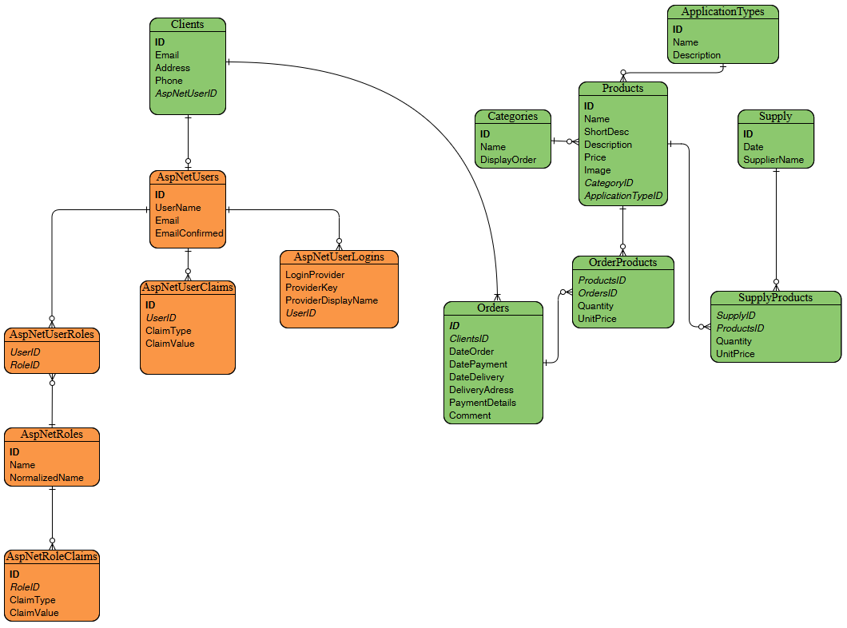
На основе концептуальной диаграммы разработана логическая модель базы данных.

Slide 9




ИНСТРУМЕНТЫ РАЗРАБОТКИ
Из языков программирования был выбран C#
В качестве управления БД был выбран MS SQL Server Express
Для отображения пользовательского интерфейса был выбран фреймворк ASP.NET MVC
Средой разработки была выбрана Microsoft Visual Studio 2022

Slide 10
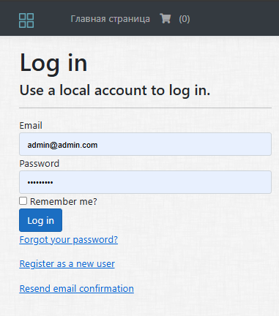
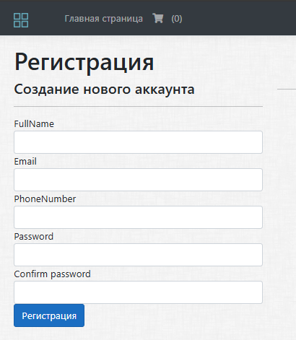
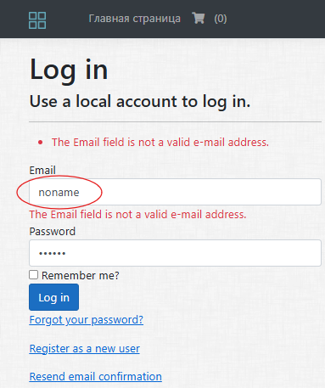
ИНТЕРФЕЙС ВЕБ-ПРИЛОЖЕНИЯ СТРАНИЦЫ АВТОРИЗАЦИИ И РЕГИСТРАЦИИ
В проекте используется встроенная аутентификация ASP.NET Core, ограничивающая доступ к действиям контроллера по ролям.

Slide 11
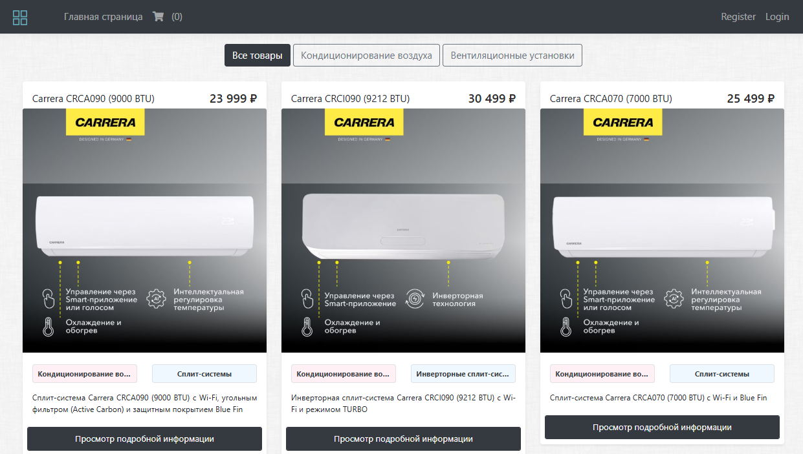
ИНТЕРФЕЙС ГЛАВНОЙ СТРАНИЦЫ

Slide 12
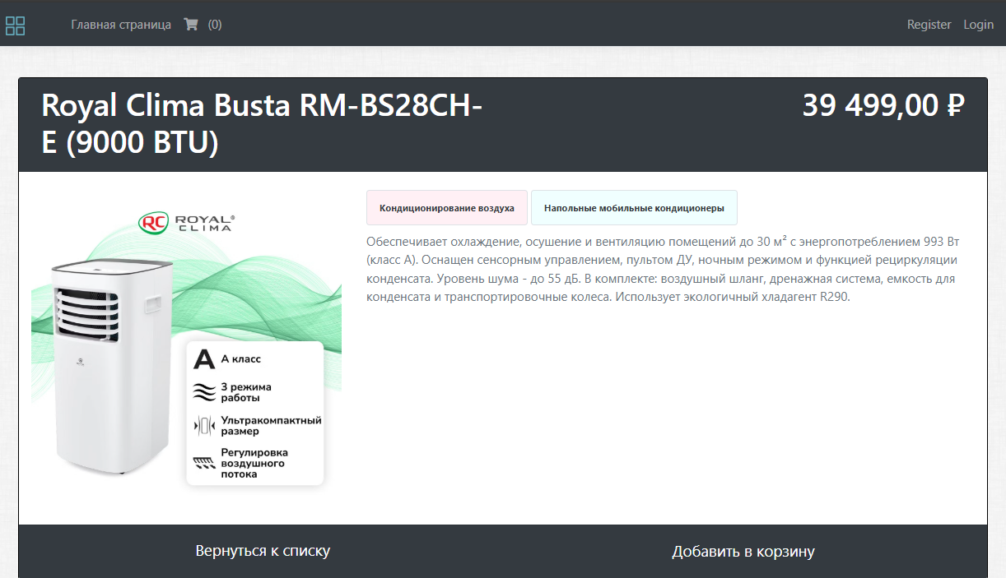
ИНТЕРФЕЙС СТРАНИЦЫ ТОВАРА

Slide 13
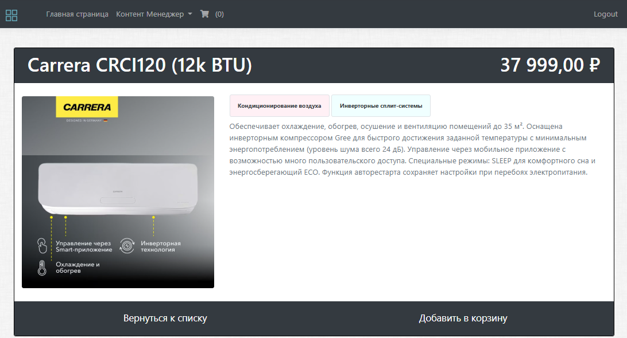
ИНТЕРФЕЙС СТРАНИЦЫ ТОВАРА

Slide 14
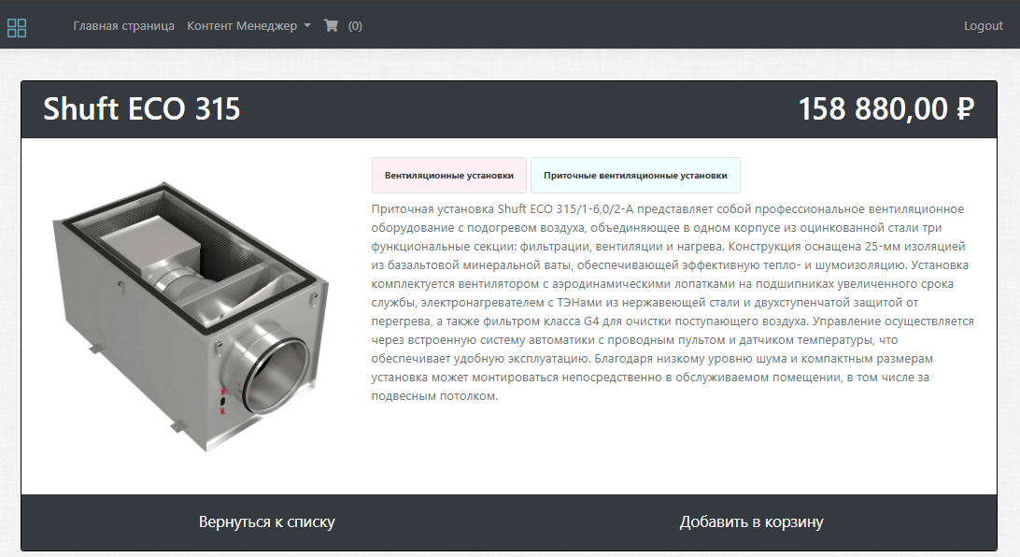
ИНТЕРФЕЙС СТРАНИЦЫ ТОВАРА

Slide 15
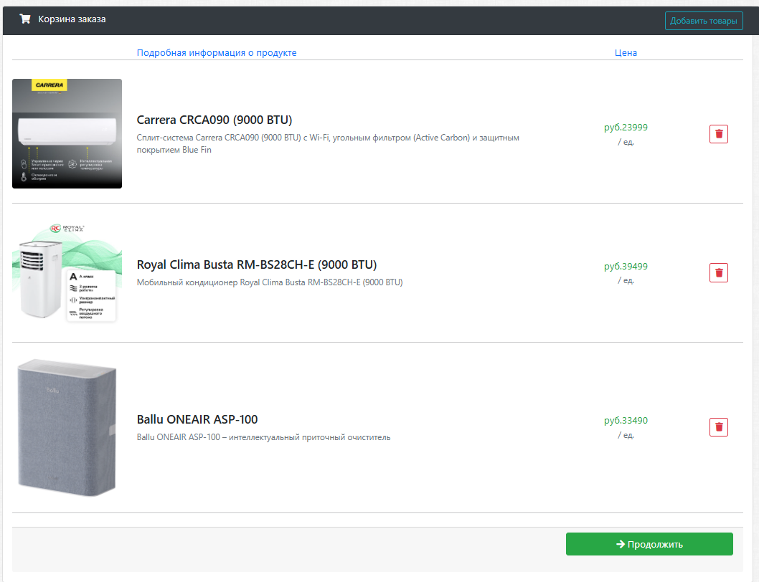
ИНТЕРФЕЙС СТРАНИЦЫ КОРЗИНЫ

Slide 16
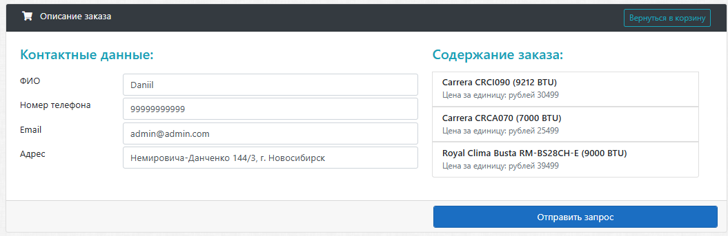
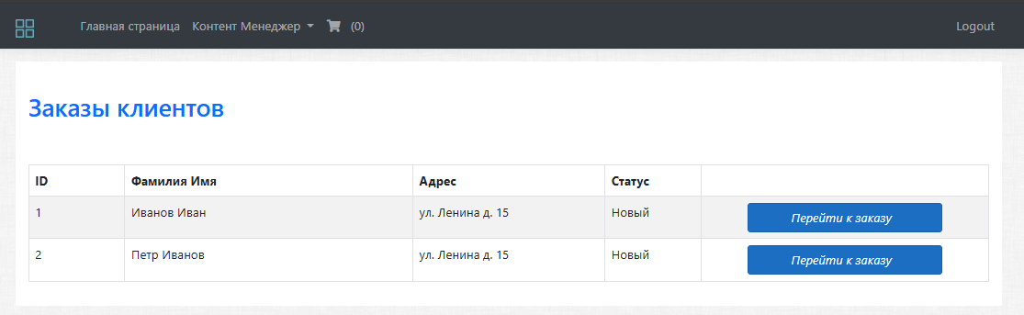
ИНТЕРФЕЙС СТРАНИЦЫ ОФОРМЛЕНИЯ ЗАКАЗА И ЗАКАЗОВ КЛИЕНТОВ

Slide 17

Благодарю
за внимание!
В ходе выполнения выпускной квалификационной работы разработано веб-приложение на ASP.NET MVC для автоматизации заказов в ООО «Инженерное Бюро». Результаты:
Оптимизация бизнес-процессов
Удобство для клиентов
Модульная архитектура для масштабируемости
Перспективы:
Мобильная версия
Интеграция с платежными системами
Калькулятор стоимости

